Slide 1
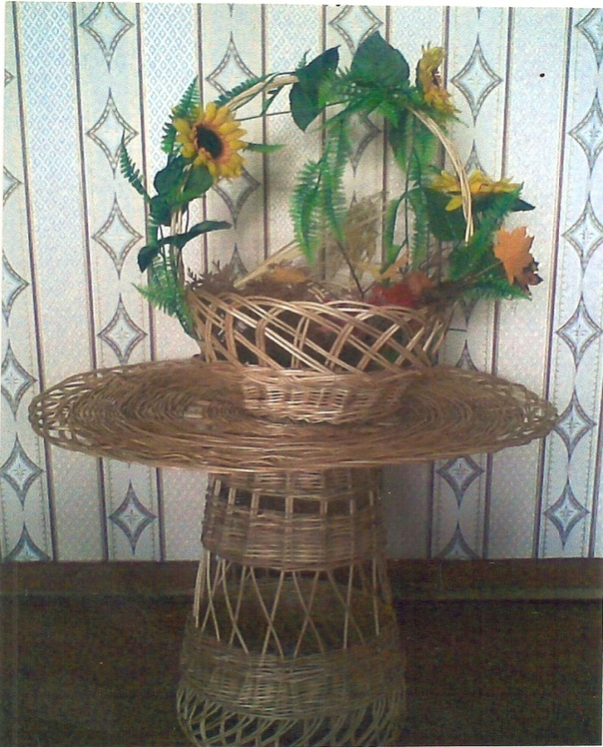
МОУ ДОД Дом детского творчества
Проект
«Возрождение народного промысла плетение из лозы
в п. Зебляки»
Подготовили: Павлючков Денис, Лесников Егор
Руководитель: Дылян Ирина Сергеевна.
2012-2013 уч .год

Slide 2
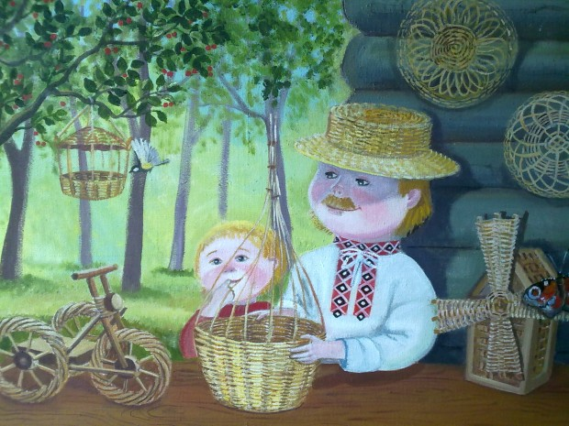
Актуальность проекта
«Вся земля наша русская-земля мастеров, чьи руки дружат с топором, пилой, глиной, красками, иглой, нитками. Все может человек: превратить дерево в жилье, лодку, игрушку; камень - в ожерелье, шкатулку; металл – в самовар или поднос…
От поколения к поколению тянется Златая Цепь – звено к звену, к колечку – новое колечко. От отцов к сыновьям, от дедов к внукам и правнукам передается умение сделать вещь не только пользы, но и красоты ради .»
Прочитав эту цитату я подумал : «А не может ли произойти такое , что цепь эта когда-то прервется и красота плетеных изделии исчезнет с земли нашей ?»

Slide 3
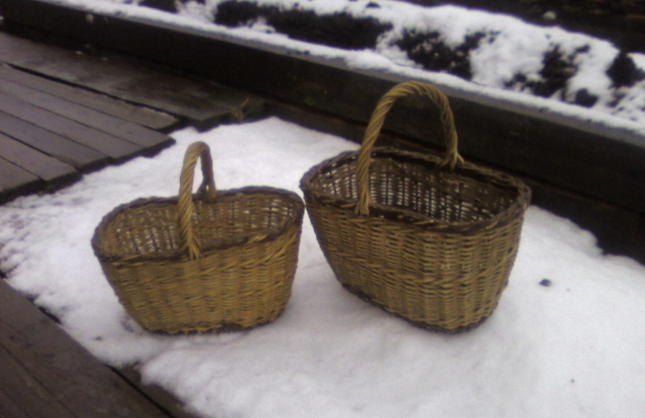
Цель исследования :
Исследовать возрождение народного промысла лозоплетения в наше время, продолжая лучшие традиции старых мастеров Костромского края.

Slide 4
Задачи исследования :
Ознакомиться с историей возникновения и развития промысла лозоплетения.
Ознакомиться с особенностями плетения в Костромском крае.
3.Собрать материал о мастерах по лозоплетению в настоящее время в п. Зебляки
4.Организовать поисковую работу по истории лозоплетения. ( Экскурсии в Краеведческий музей п. Зебляки, сбор сведений о мастерах по лозоплетению в наше время).

Slide 5
Основные этапы работы над проектом:
1.История возникновения и развития промысла лозоплетения.
2.Особенности плетения из лозы в Костромском крае .
3.Умельцы по лозоплетению в п. Зебляки – Смирнов В.М. и Климов П.С, их последователи .
4.Советы мастеров .
5. Виды плетения , используемые мастерами нашего поселка.
6.Некоторые способы плетения (из опыта мастеров) , применяемые в изготовлении изделий из лозы. Мои изделия
7. Заключение.

Slide 6
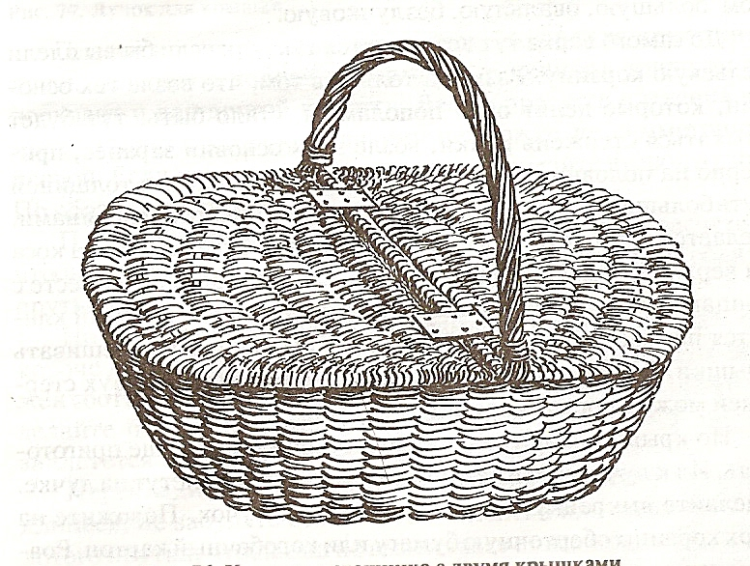
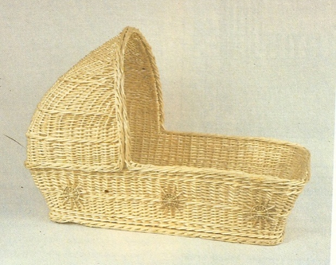
Из истории ивового прута
.
Древнейшее из ремёсел - плетение - всегда было в чести на Руси. А по значимости ставилось зачастую выше всего остального.
Особенно славились изделия искусных мастеров из Верхневолжья, кустарей из Кинешмы, умельцев из Костромской, Ивановской ,Ярославской губерний ; в таких городах как : Вологда , Псков , Новгород , Тверь , Тула , Звенигород и Нижний Новгород. Вы уже обратили внимание , что искусство лозоплетение было распространено именно в тех городах и близлежащих деревнях , которые расположены на крупных и менее крупных реках ; там ,где и произрастает ива – основная поставщица сырья для корзиночников .

Slide 7
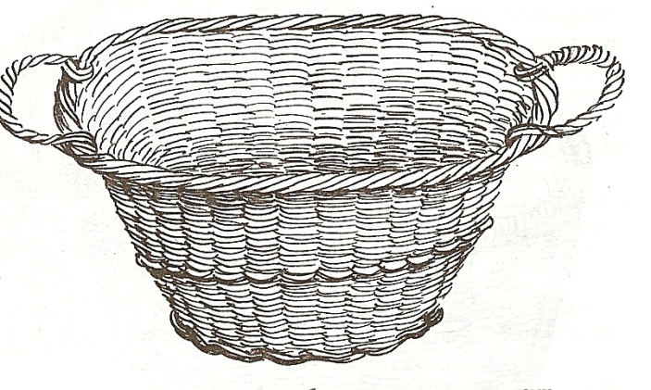
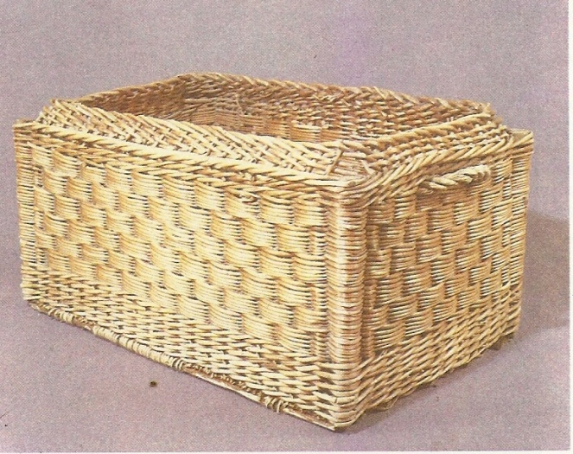
Плетение корзин и других изделий
из прута-лозы в Костромской губернии
В старое время, когда ткали вручную, мешки как тара считались роскошью, их использовали в хозяйстве под муку-крупы и ещё некоторые продукты. А вся остальная продукция (картофель, овощи, рыба) транспортировалась в корзинах. Надо отметить, что эта продукция при транспортировке сохранялась лучше, чем в мешках.
Плетением корзин, как и лаптей, владели многие жители наших мест. Корзины имели разное назначение: бельевые, круглые с редким дном — для рытья картошки, хмелевые — для щипки хмеля, охотничьи — с окнами и перегородками для подсадных уток, с которыми ходили-ездили на охоту
Особое место в потребности корзин заняло создание колхозов, тут для каждого колхоза требовалось 1000 и более корзин ежегодно.

Slide 8
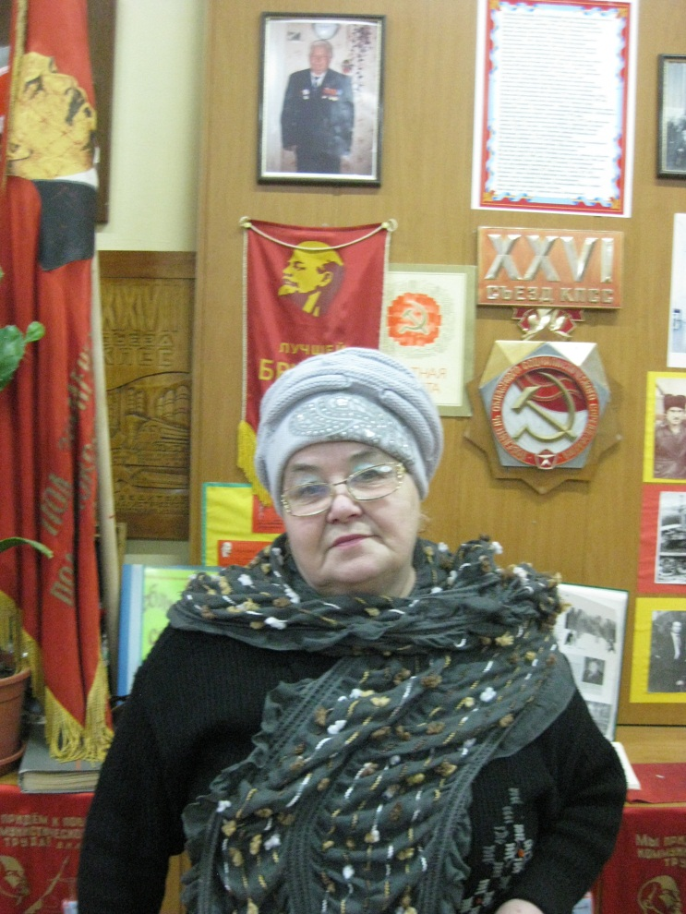
Мастера по лозоплетению
в п. Зебляки
Начать свою работу над поисками мы с Ириной Сергеевной решили с музея . Посетив наш местный краеведческий музей «Имени героя Соц. Труда Худякова Г.А» и, побеседовав с хранительницей музея -Шороховой В.В. , я узнал,что плетельщиков в п. Зебляки было не так много, а точнее сказать , двое : Климов П.С. и Смирнов В.М .Они считались мастерами – самоучками . Вера Васильевна была лично знакома с обоими мастерами ; беседовала с ними и все , что знала ,поведала и нам.

Slide 9
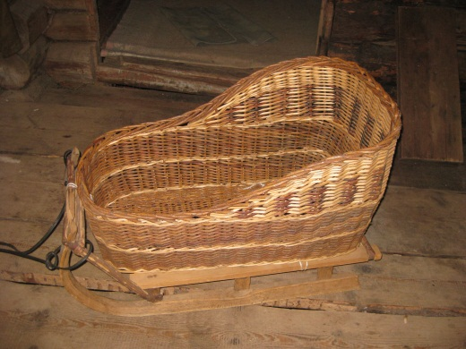
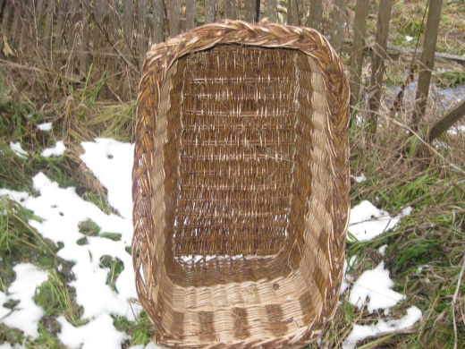
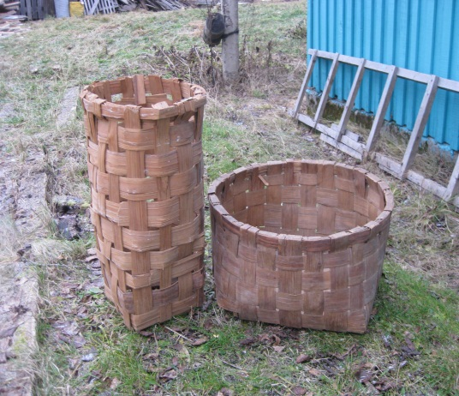
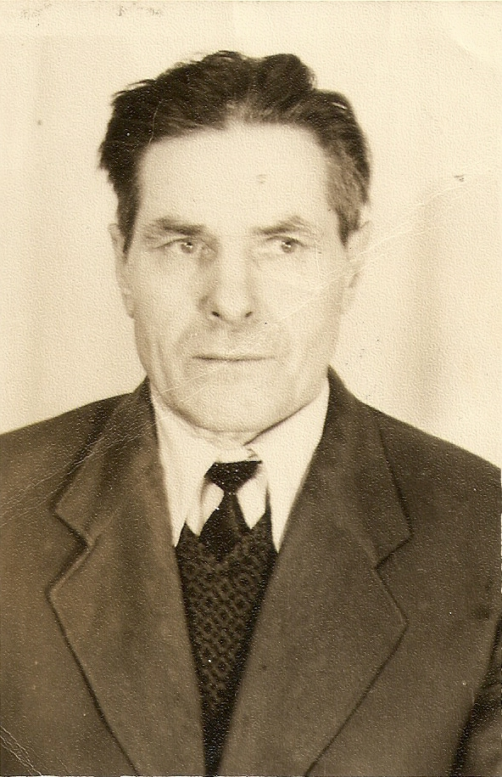
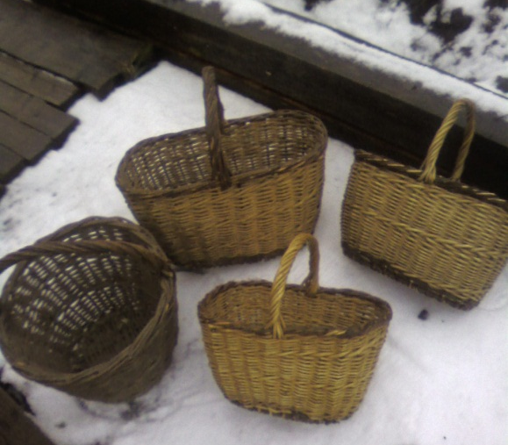
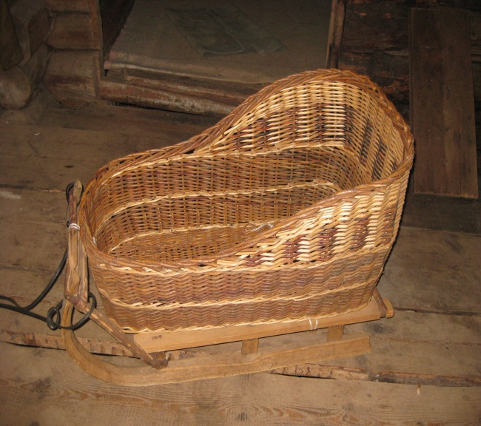
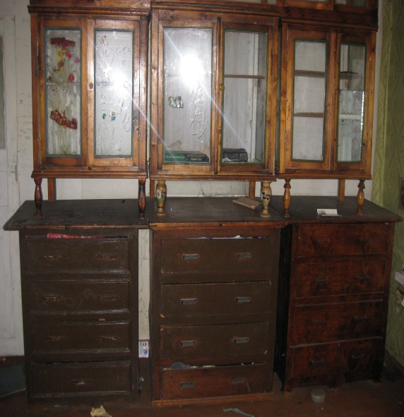
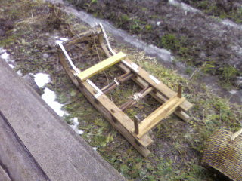
Климов Павел Сергеевич.

Slide 10
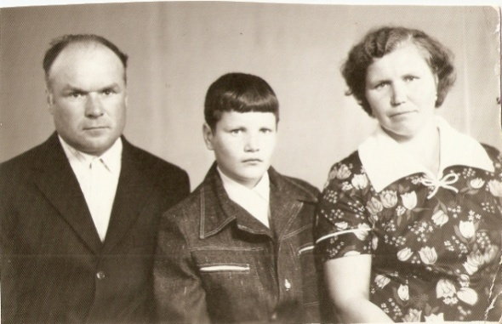
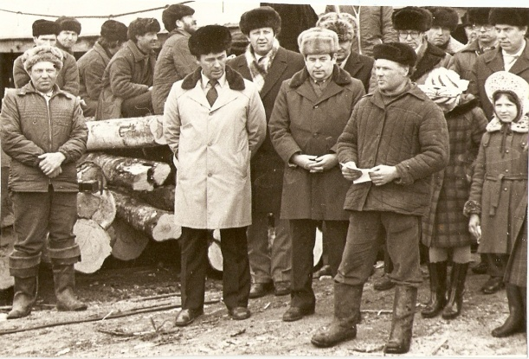
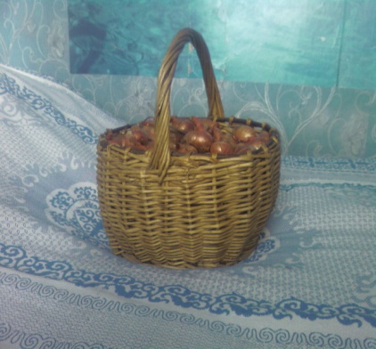
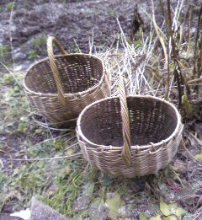
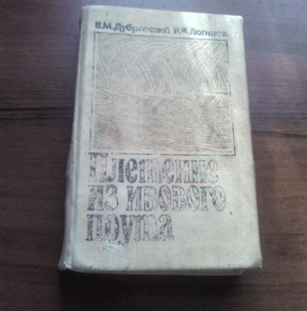
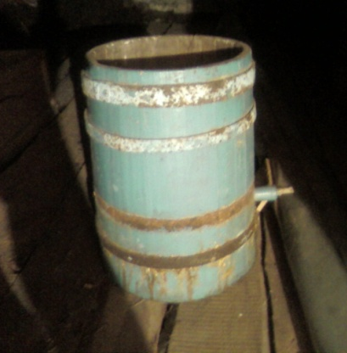
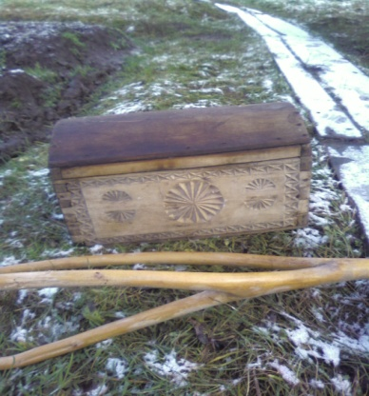
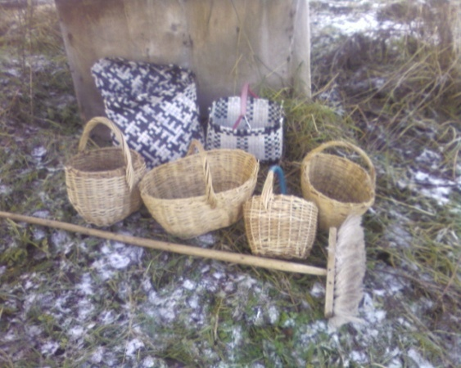
Смирнов Владимир Матвеевич

Slide 11
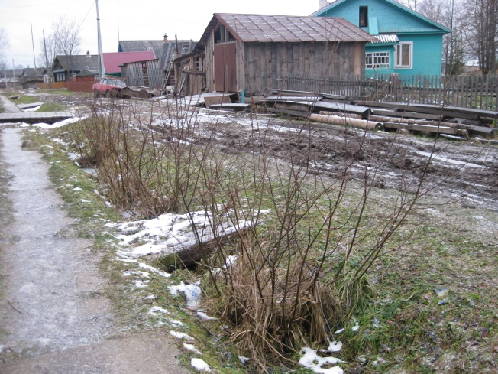
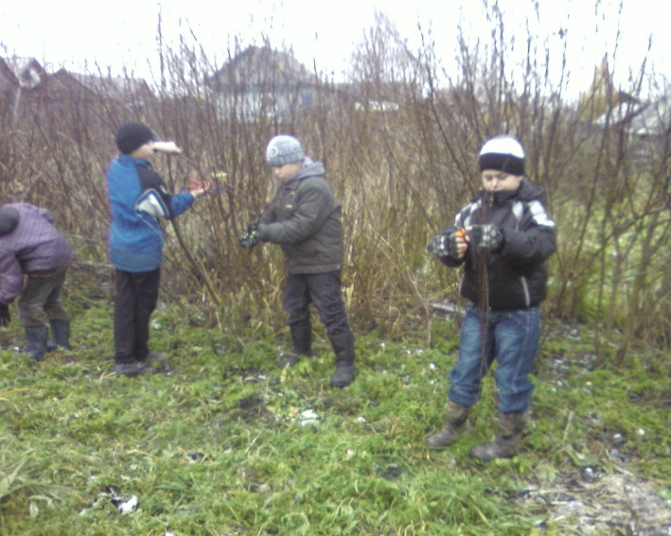
Советы мастеров:
«За лето у ивы вырастает тоненький прутик – однолетний побег. Вот эти-то побеги и использую для плетения. А если срезать старый куст ивы почти у поверхности почвы, то от пеньков отрастет множество однолетних побегов.»
«Самый лучший прут для плетения – это краснотал : и прочный , и гибкий да и корзинки из него получаются как бы ровнее. А заготавливать его лучше в период сокодвижения (Период сокодвижения у лозы наступает два раза в год: осенью перед пожелтением листьев и весной с началом распускания почек весной)»-

Slide 12
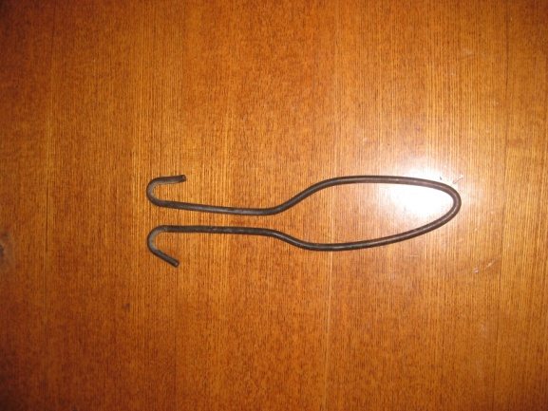
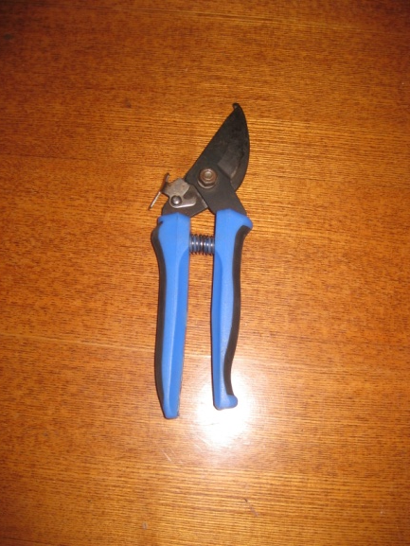
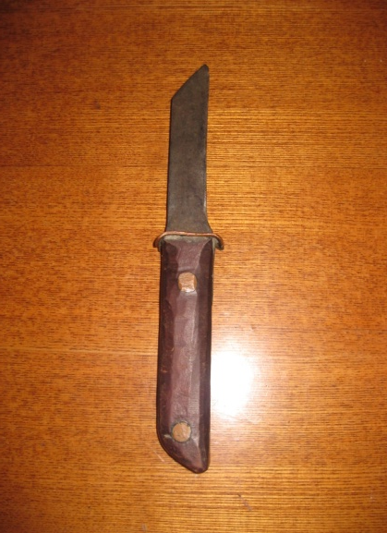
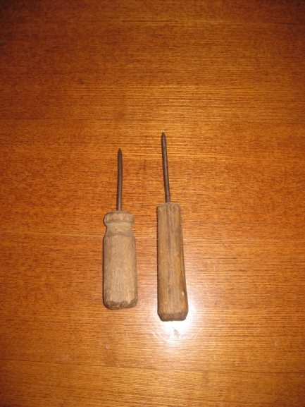
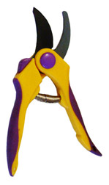
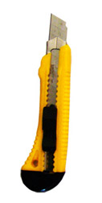
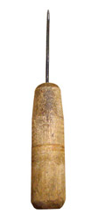
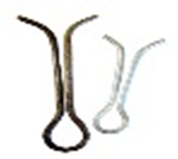
Инструменты

Slide 13
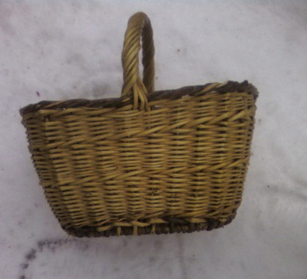
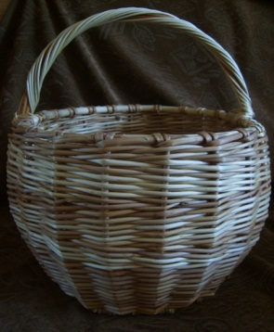
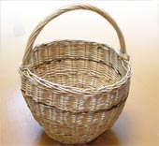
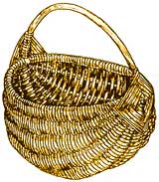
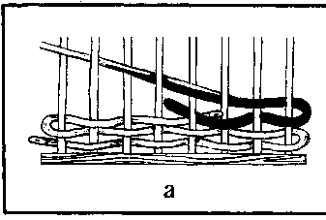
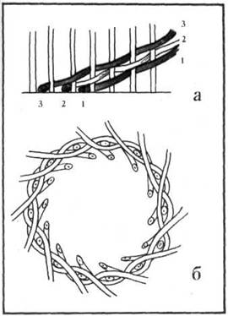
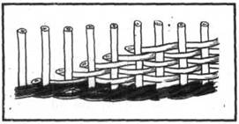
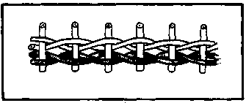
Виды корзин
Занимаясь исследованием , я выявил , что мастера
плетельщики занимались в основном изготовлением
корзин и коробов на сани .Но каждый из них использовал различную технику плетения корзин . Я понял что корзины бывают нескольких видов:
бельевые (донышко на обруче)
монастырские ( сверху вниз ,завершающиеся дном )
овальные или круглые на крестовине
белорусского типа
Виды плетения
Изучив с Ириной Сергеевной изделия мастеров , я для себя выделил основные способы плетения :
простое , послойное, наклонное, плетение веревочкой из двух и более прутьев

Slide 14
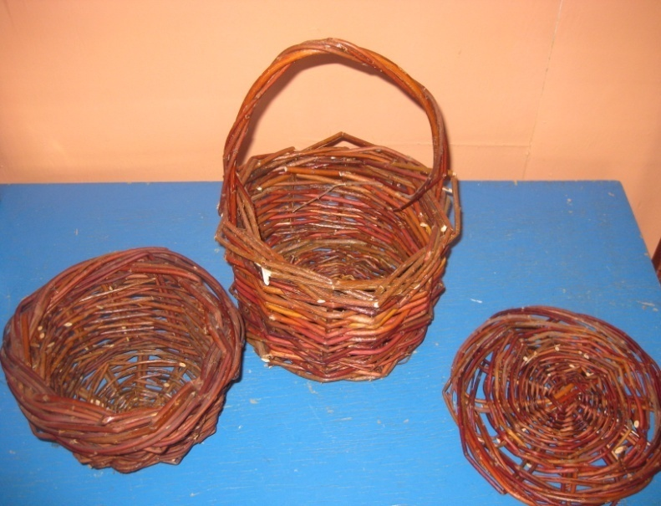
Мои первые шаги :
Плетение корзины :
Этапы плетения корзины на круглом донышке : 1 – изготовление круглой основы;
2 - вплетение основы (установка вертикальных прутьев-стоек);
3- укрепление стоек веревочкой в два-три прута ( 2 ряда) .
4 - выполнение послойного плетения на бортах корзины;
5 –уплотнение каждого ряда плетения изером;
6- плетение края корзины («розга»)
7 –установка каркаса для ручки;
8 - последовательность выполнения ручки;
9 - чистка готового изделия

Slide 15
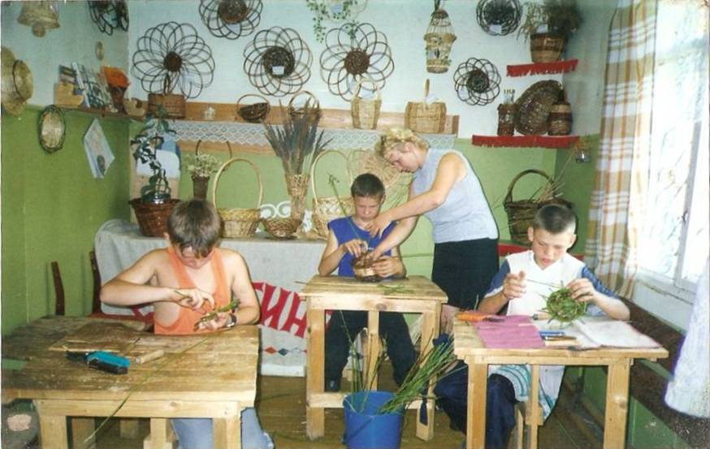
Практическая значимость
проекта
«Научившись плести из лозы даже элементарные вещи , человек приобретает способность чувствовать себя знающим и умеющим не просто делать обыденные вещи , а способность делать то , что умеют не все люди и способны далеко не все .
В глазах окружающих вы станете человеком с «золотыми руками» , да и умение приручить природный материал и сделать из него нечто такое , что другим только сниться – ой как важно . Все в нашей жизни, ну или почти все , достигается упорным трудом , плетение из лозы не исключение .но не стоит думать, что это тяжелый труд. Нет – это приятный труд . Вы можете успокаиваться ,делая руками красивые вещи. Занимаясь этим полезным делом .
Вы не будете думать о чем – то негативном или по крайней мере сможете отвлечься .
Когда люди учатся делать что- то сами , они способны оценить свои силы и способности.»

